Slide 1
Hvorfor religiøs?
- Teorier der forsøger at forklare menneskers religiøsitet
henvisning: Furseth, I. Og Repstad, P.: ”Religionssociologi. En introduktion”. Hans Reitzels Forlag 2007, s. 186-203. Fra: Religion C s 246-248

Slide 2

Om teorierne…..
Der er mange forskere, der har forsøgt at forklare, hvorfor msker er religiøse
hjerneforskere
evolutionsforskere
religionsfænomenologer
Teorierne i denne præsentation er hovedsageligt fra religionssociologer – og en enkelt økonom
Teorierne er gråzoner, og det kan sagtens være at to teorier er lige meningsfulde i en given analyse

Slide 3
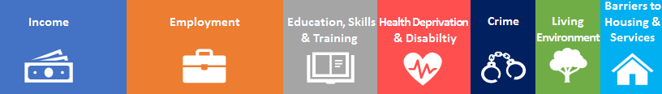
Deprivationsteori - jeg mangler noget andre har
Religion som erstatning for en utilfredsstillende mangelsituation (deprivation)
Charles Glocks opstiller fem former for deprivation:
økonomisk deprivation – fattigdom
social deprivation – følelsen af at stå uden for samfundet, at være anderledes end hvad samfundet ønsker/samfundets konversioner
organisk deprivation – sygdom og handicap og ønsket om at blive rask
etisk deprivation – oplevelsen af enten A) ens egne værdier ikke slår til I samfundet eller B) samfundets værdier opleves som forkerte
psykisk deprivation – ikke psykisk rask og derfor mangler mening med livet

Slide 4

Deprivationsteori - fortsat
Fælles for deprivationsformerne er, at man føler en mangel i forhold til andre mennesker – man mangler noget andre har!
Deprivation er altid relativ – altså det er forskelligt hvornår en person føler sig depriveret
Dvs. den oplevede følelse af krise/deprivation der giver det religiøse engagement (det er ikke religionen i sig selv, der giver tilknytningen til religionen)

Slide 5
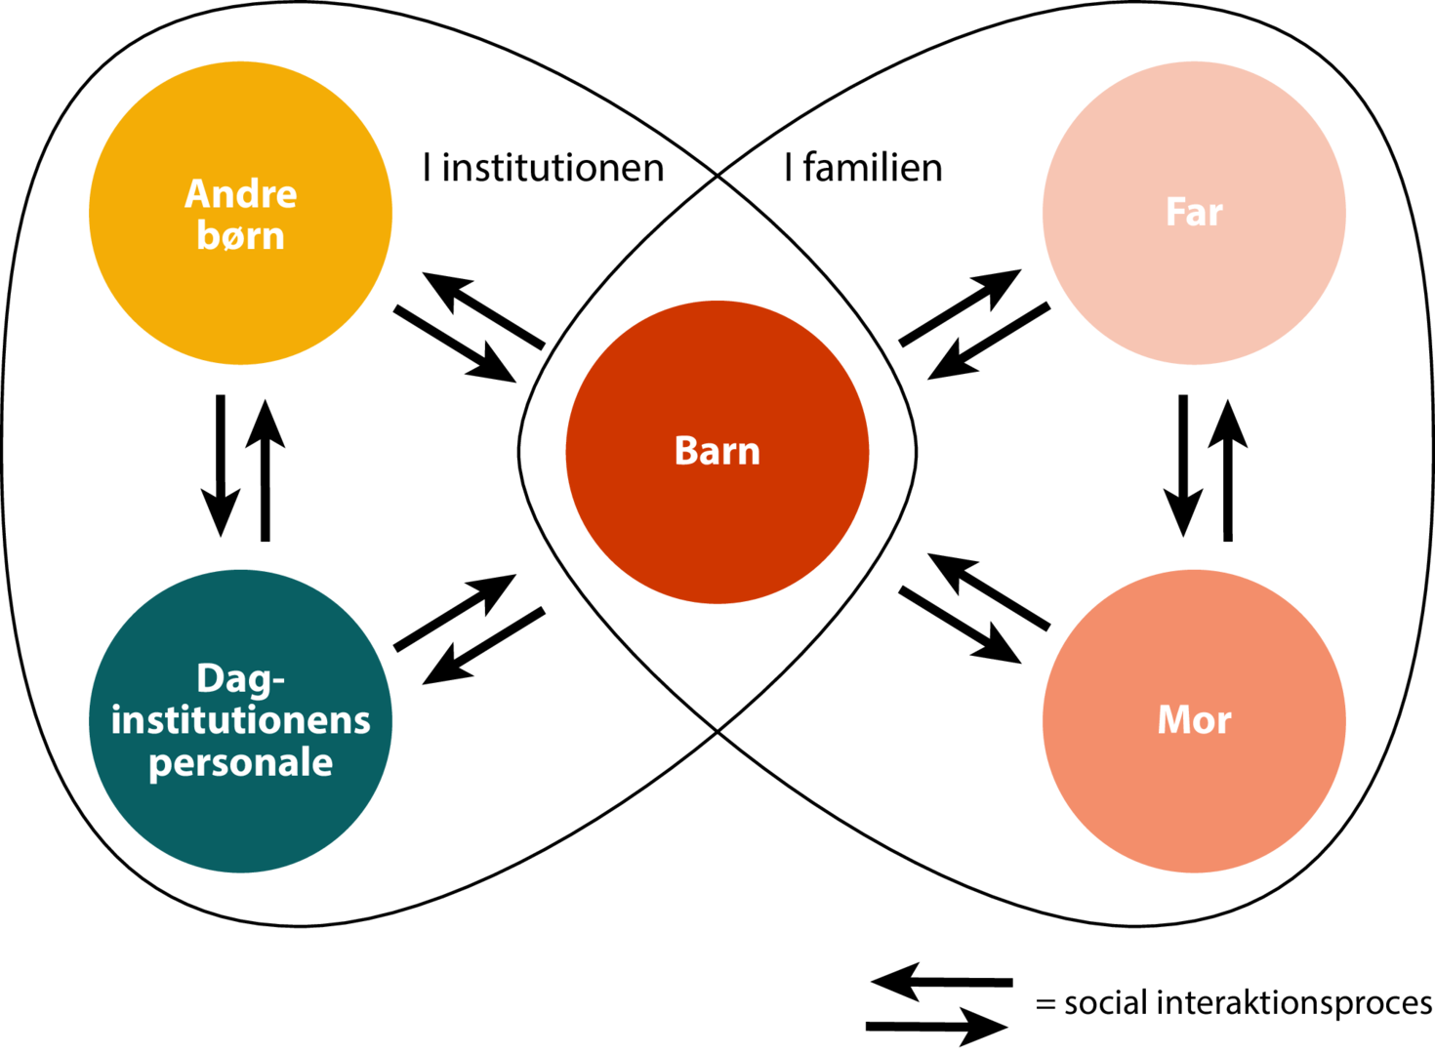
Socialisationsteori – det er et spørgsmål om opdragelse og påvirkning
Mennesket opdrages ind i religionen
Mennesket bliver påvirket af det sociale miljø og de værdier det vokser op i
Gennem socialisering lærer mennesket hvad der er rigtigt og forkert, og identificerer sig med deres rollemodeller og overtager derved deres normer og værdier
Der skelnes mellem to typer af socialisation
primær socialisation – den der foregår tidligt i livet i familien
sekundær socialisation – den der foregår uden for familien: skole, uddannelse, arbejdsplads osv. senere i livet i andre grupper

Slide 6
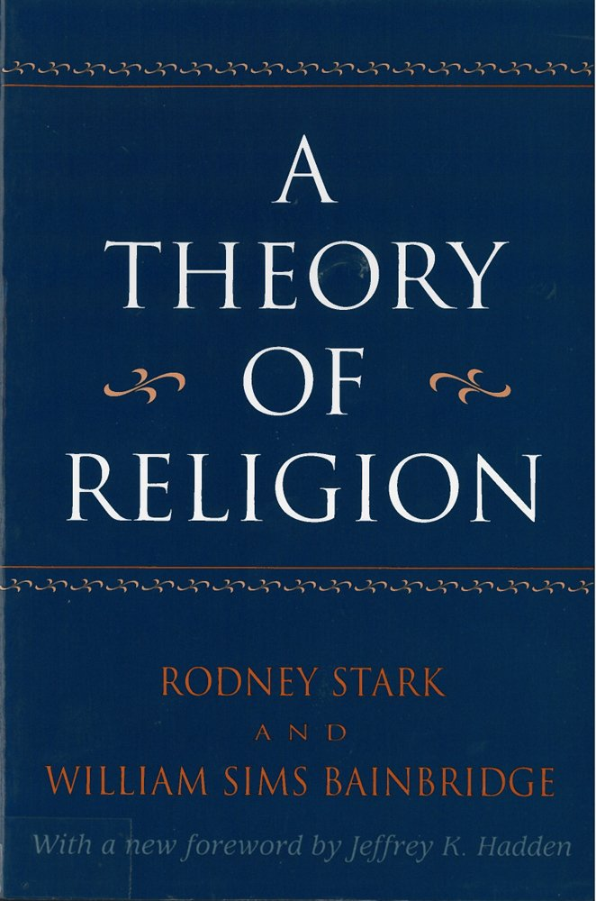
rationelle valg – bevidst tilvalg for at opnå fordele
Religiøsitet er noget mennesker vælger bevidst, for at opnå fordele eller færrest udfordringer
Inspireret af markedsøkonomiske teorier anses mennesket som et rationelt væsen, der handler ud fra personlig vinding. Altså mennesket vælger religiøsitet efter hvad, der gavner msket mest.
Rodney Stark: religiøs økonomi –> msker søger det religiøse tilbud, der giver det største udbytte.

Slide 7
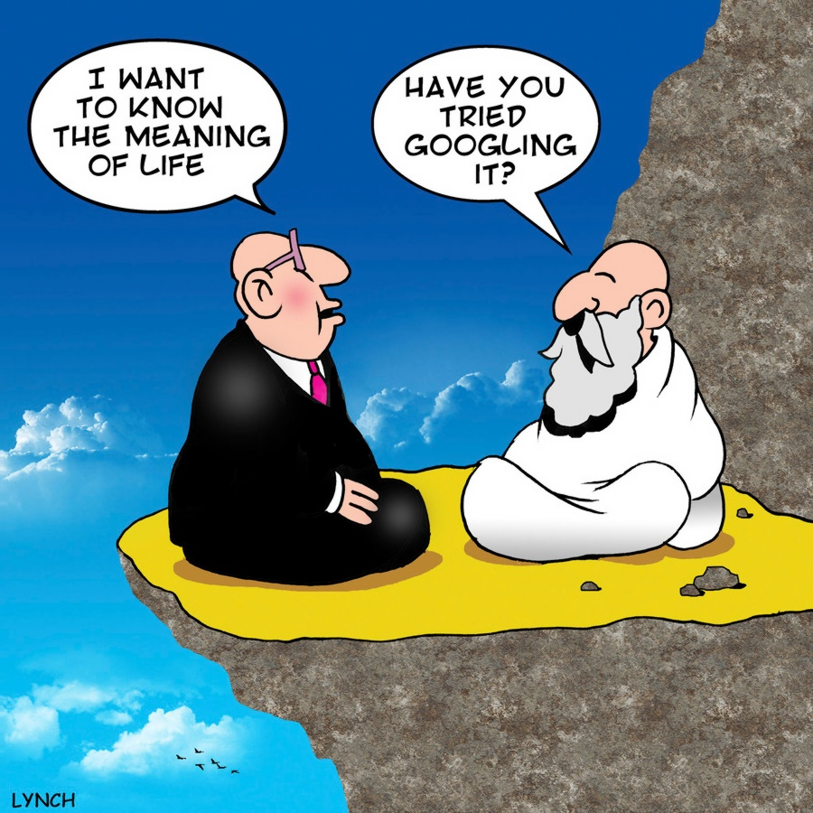
mening/tilknytning – religion giver mening i rodet
Mennesker søger efter mening med livets kaos, og religion leverer den mening og orden som der søges
Mennesket har overskud (modsat depravationsteorien!) og er aktivt søgende efter mening
Denne søgen kan ske på to planer:
personligt – svar på eksistentielle spørgsmål
socialt – tilknytning til gruppen skaber meningsfuldhed
Religionen ses altså som svar på en fragmenteret og meningsløs tilværelse – religionen skaber svar og giver fællesskab/social tilknytning

